Slide 1
Kehittämistä kaipaavia kohteita kuvin esiteltynä
AuttiDesign

Slide 2
Naulakkotilat
Jokaiselle oma lokerikko väliseinällä (kuten päiväkodeissa)
Selkeät paikat kengille ja ulkovaatteille
Jokaiselle ovellinen yläkaappi (varavaatteille)
Oppilaille istumatilat samaan kalusteeseen
Aikuisille myös naulakkotilat
Pyörillä liikkuvat matalat jakkarat aikuisille

Slide 3
WC-tilat
Erillinen suihku, jossa suihkuallas
Bidee wc:n yhteyteen
Himmennettävät valot
Uudet tarkoituksenmukaiset wc-paperitelineet
Seinään kiinnitettävät tukikaiteet wc – istuimen sivulle
Tarvitaan lisää wc-tiloja

Slide 4
Työpöydät
Tukevarakenteiset työpöydät, jotka eivät kaadu eivätkä ole heitettävissä
Osa työpöydistä kiinteitä, osa liikuteltavissa esim. kiskoilla
Pöytien/tuolien korkeus pitäisi olla helposti säädettävissä

Slide 5
Työpöydät ja tuolit
Työpöytä ja tuoli kiinni toisissaan
Tuoleihin käsinojat pitämään oppilaan turvallisesti paikallaan
Niskatukimahdollisuus

Slide 6
Hyllyt
Hyllyjen tilalle ovelliset lukittavat kaapit tai/ja vetolaatikot
Hyllyjen/kaappien ovet sekä umpinaisia että läpinäkyviä (turvalasi)
Kiinnitys seinään
Mahdollisuus merkitä kaapin sisältö oveen

Slide 7
Portaikon lepotaso
Ikkunan ja lepotason välinen aukko liian leveä (pienempi lapsi mahtuu putoamaan)
-> korjattava
turvalliseksi

Slide 8
Työtuolit
Aikuisille henkilökohtaiset ergonomiset työtuolit

Slide 9
Valaistus
Himmennettävät valaisimet
Työpisteisiin kohdevalaisimet
Häikäisemättömät yleisvalot

Slide 10
OPPIMISYMPÄRISTÖ
Valkotaulun päälle pleksi, jonka alla irrallinen materiaali on suojassa
Oppilaille mahdollisuus käyttää tabletille laadittua henkilökohtaista oppimisympäristöä

Slide 11
- Oppilailla mahdollisuus omassa luokassa
taukoon/rentoutumiseen häiriöttömässä,
ympäristössä, jossa esim. riipputuolit
- Oma tila aistiharjoituksiin luokkahuoneessa +
yhteinen erillinen tila esim. aistiluokka
- Aistiharjoituksia varten terapia-allas, sauna ja
tulenteko mahdollisuus koulun tiloissa.

Slide 12
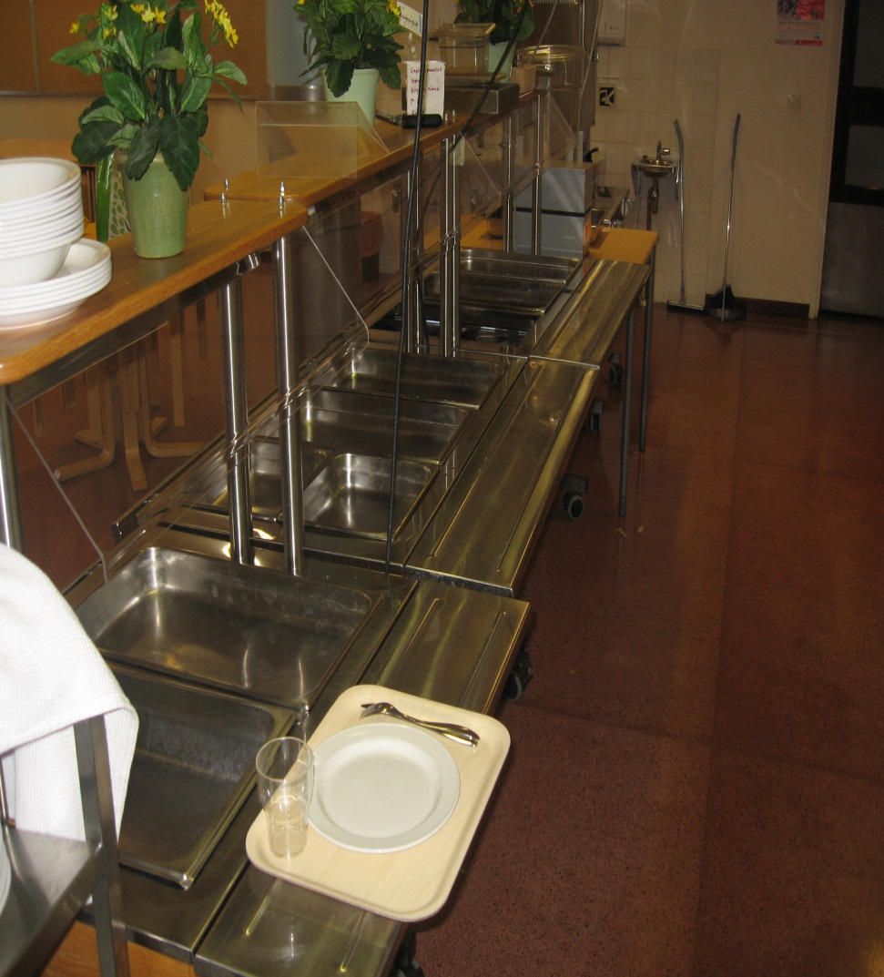
Ruokailu
Tarjotin liukumaton, sopivan kokoinen ja muotoinen linjastolle
Syvennys ruokailuvälineille ja juomalaseille
Lautasella paikat/kolot eri ruoka-aineille (lohkolautanen)

Slide 13
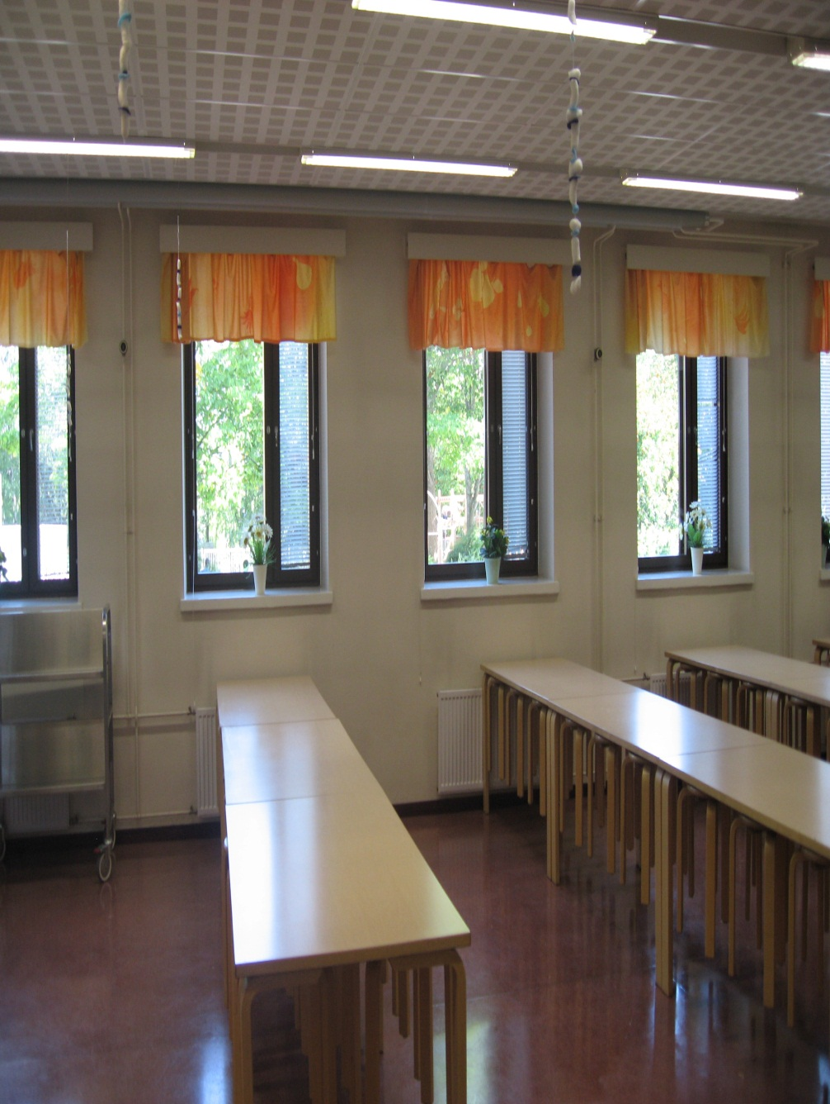
Ruokapaikka
tuoli työtuolin tyyppinen selkä- ja käsinojallinen
pöydässä liukumaton kohta tarjottimelle
lämpöpatterit suojaan
Valaistus
- pehmeä valaistus
ruokapaikoilla

Slide 14
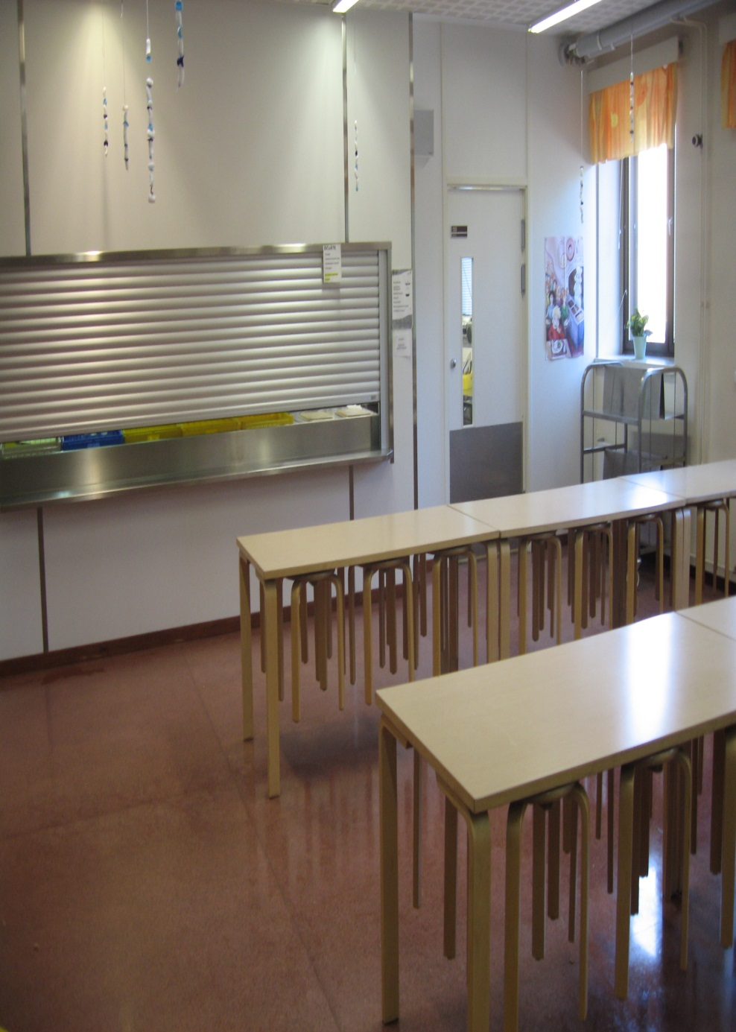
Akustiikka
keittiökoneista syntyvän melun minimointi
seinien ja katon äänieristys
huom! lattiamateriaali
taustamusiikki

